Slide 1
REHABİLİTASYONDA ORTEZLER VE PROTEZLER
Prof. Dr. Gül Devrimsel
Fiziksel Tıp ve Rehabilitasyon Anabilim Dalı

Slide 2
Öğrenim Hedefleri
Ortez ve protez uygulamalarının kullanım amaçlarını sayabilmek
Ortez uygulama endikasyonlarını sayabilmek
Ortez tiplerini sayabilmek
Protez kullanma ve egzersizleri sayabilmek
Ortez ve protez uygulamaları ile olası komplikasyonları sayabilmek
Yürümeye yardımcı cihazların kullanım endikasyonlarını sayabilmek
Ayakkabı modifikasyonu endikasyonlarını sayabilmek
Ön tanı yapabilmek ve tanı için uzmana yönlendirmek
Hastaları rehabilitasyon tedavisi için FTR uzmanına yönlendirmek

Slide 3
Ortezler
Ortez, nöromusküler sistemin yapısal ve fonksiyonel özelliklerini modifiye etmek amacıyla, vücudun herhangi bir bölümüne eksternal olarak uygulanan cihazdır. Bir ortezin görevi, ekstremite veya omurganın hareketlerini kontrol etmek, düzeltmek, sınırlamak veya baskılamaktır.

Slide 4
Ortezlerin fonksiyonları
Deformitelerin önlenmesi:
  Eklem çevresi kas dengesizliği, eklem çevresinde nedbe oluşturacak patolojiler (yanık), artritlerin ağrılı dönemleri, paraliziler gibi durumlarda oluşabilecek deformiteleri engellemek için kullanılır.
  Örneğin; düşük ayakta kullanılacak ayak ayak bileği ortezi aşilde kısalık gelişmesini engelleyecektir.

Slide 5
Ortezlerin fonksiyonları
Fonksiyonun artırılması:
  Bireyin yapamadığı hareketler ortezle desteklenerek (dinamik ortezlerde) veya istenmeyen hareketler önlenerek fonksiyon artırılmaya çalışılır.
Ağrının önlenmesi
İmmobilizasyon

Slide 6
Ortez yapımında kullanılan malzemeler
Çelik, alüminyum, plastikler (termoplastik materyal ısıtılınca yumuşayarak şekil verilebilir), lastik, deri, kösele, velkro, karbongrafit

Slide 7
Ortezlerin adlandırılması
Ortezler onu yapan kişi veya yapılığı yerin ismiyle adlandırılabilir.
Sıklıkla sardığı vücut veya omurga kısmına göre isimlendirilmektedirler.

Slide 8
Ortezlerin sınıflandırılması
üst ekstremite ortezleri
alt ekstremite ortezleri
spinal ortezler
yürümeye yardımcı ortezler

Slide 9
ÜST EKSTREMİTE ORTEZLERİ

Slide 10
ÜST EKSTREMİTE ORTEZLERİ
Üst ekstremite ortezlenirken ekstremitenin ulaşma, kavrama, taşıma, bırakma gibi ana fonksiyonları dikkate alınır ve şu amaçlara uygun ortezleme yapılır:
*Ağrı ve ödemi önlemek
*Kontraktürleri önlemek
*Eli fonksiyonel pozisyonda tutmak
*Subluksasyonu önlemek
*Oluşmuş kontraktürleri açmak
*Kolu fonksiyonel aktiviteler için desteklemek
*Hastanın sosyal ve mesleki yaşantısına dönüşünü hızlandırmak

Slide 11
Üst ekstremite ortezleri
İki gruba ayrılırlar
  statik ortezler
  dinamik (fonksiyonel) ortezler

Slide 12
Statik ortezler
Altındaki segmentin hiçbir hareketine izin vermeden, rijid bir destek sağlayan ortezlerdir. Bir segmentin istenilen pozisyonda immobilizasyonunu sağlamak, ağrı ve inflamasyonu azaltmak, istenmeyen hareketten korumak, kalıcı bir traksiyon elde etmek için kullanılır. Sıklıkla bir deformiteden korunmak (yanıklar ve hemiplejide olduğu gibi) yada periferik sinir yaralanmaları, kırık ve cerrahi girişimler sonrasında en fonksiyonel pozisyonda iyileşmeyi sağlamak için kullanılır. Kontrolsüz kullanımları atrofi ve eklem limitasyonuna sebep olabilir.

Slide 13
Dinamik (fonksiyonel) ortezler
Eklem hareketlerini kontrol eden internal veya eksternal kuvvet kaynakları vardır. Eksternal güç, elastik gereçler (lastik, yay vb), pnömatik veya elektriksel sistemlerden sağlanır. İnternal kuvvet ise diğer vücut parçalarının hareketinden yararlanarak istenen fonksiyonun ortaya çıkarılmasıdır. Örneğin el bilek ekstansiyonun ile parmaklarda fleksiyonunun ortaya çıkması (tenodez ortezi).

Slide 14
Üst ekstremite ortezlerinin endikasyonları
  Travma ve cerrahi
    Tendon tamirleri
    Postrekonstrüktif cerrahi (dupuytren kontraktürü gevşetilmesi)
    Eklem yaralanmaları
    Sinir yaralanmaları
  Ağrılı hastalıklar (romatoid artrit, karpal tünel sendromu)
  Hastalıklar sonrası fonksiyonun düzeltilmesi (inme sonrası, nöromusküler hastalıklar, periferal sinir hastalıkları)

Slide 15
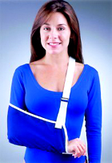
Üst ekstremite ortezleri
Statik omuz ortezleri
  Omuz askısı
  En sık kullanılanıdır. Özellikle sublukse omuzu desteklemek için kullanılır. Strok sonrası flask dönemde omuz subluksasyonunu engellemek ve ağrıyı azaltmak için uygulanmaktadır.

Slide 16
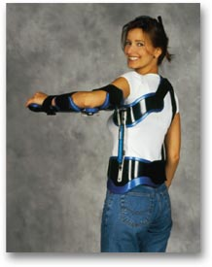
Üst ekstremite ortezleri
Statik omuz ortezleri
  Uçak splinti
  Özellikle aksiller yanıklarda omuzda meydana gelecek adduksiyon kontraktürünü engellemek için kullanılır.

Slide 17
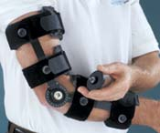
Üst ekstremite ortezleri
Statik dirsek ortezleri Sıklıkla dirsekte fleksiyon kontraktürü gelişmesini engellemek için kullanılır.

Slide 18
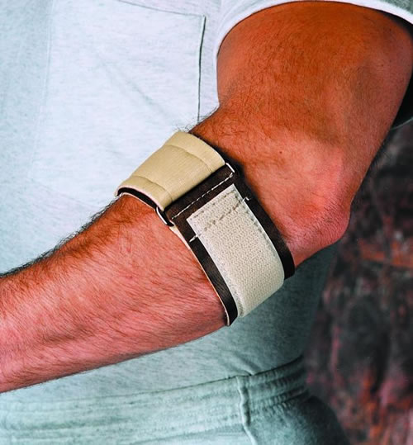
Üst ekstremite ortezleri
Lateral epikondilit bandajı
Lateral epikondilit tedavisinde lateral epikondil üzerindeki yükü azaltmak için kullanılır.

Slide 19
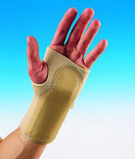
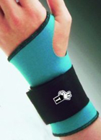
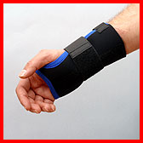
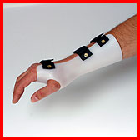
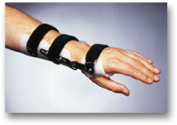
Üst ekstremite ortezleri
Statik el bilek ortezleri:
Bilek hareketlerini engellemek için kullanılır (el bilek istirahat splinti). Örneğin karpal tunnel sendromunda tekrarlayıcı el bilek fleksiyon ve ekstansiyonunu önler.

Slide 20
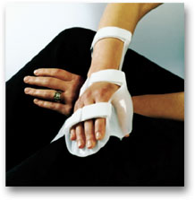
Üst ekstremite ortezleri
El bilek el ortezleri:
El bileğine ve parmaklara belirli pozisyon vermek istendiği durumlarda kullanılır.
Örneğin, elin dorsal yanıklarında el bileğini 30 derece ekstansiyonda, MKF eklemleri 70 derece fleksiyonda, diğer parmak eklemlerini hafif fleksiyonda tutacak istirahat splinti kullanılır.

Slide 21
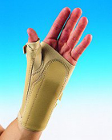
Üst ekstremite ortezleri
El bilek baş parmak ortezleri
El bileğinde ve 1. parmak MKF eklemde immobilizasyon sağlar. De quervain tenosinoviti tedavisinde kullanılır.

Slide 22
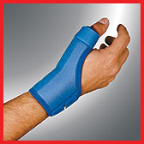
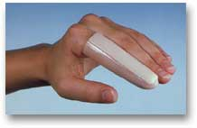
Üst ekstremite ortezleri
Parmak ortezleri
Başparmak ortezi: 1. MKF klemde immobilizason sağlar, De quervain tenosinoviti tedavisinde kullanılır
Diğer parmak ortezleri: parmak deformitelerini (düğme iliği, kuğu boynu) düzeltmek veya ilerlemelerini engellemek amacıyla kullanılır.

Slide 23
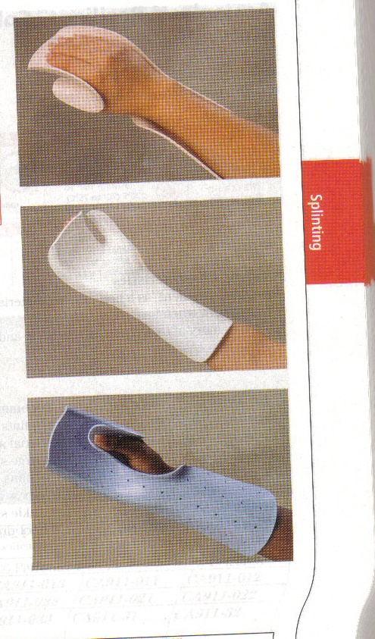

Slide 24
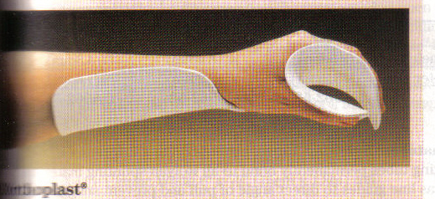

Slide 25
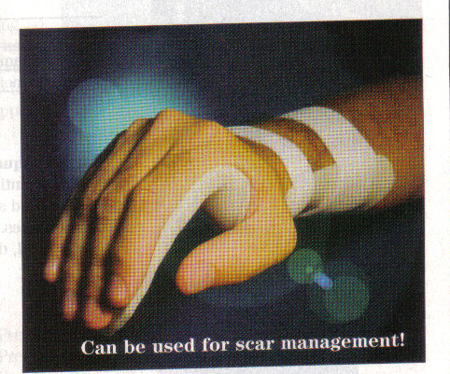

Slide 26
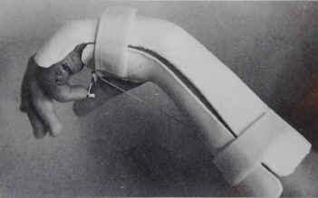
Üst ekstremite ortezleri
Dinamik ortezler:
Kleinert splinti:
Parmaklar lastik yardımıyla pasif olarak fleksiyondadır. Hasta aktif olarak parmaklarını ekstansiyona getirir.
Fleksör tendon zedelenmesinde kullanılır.

Slide 27
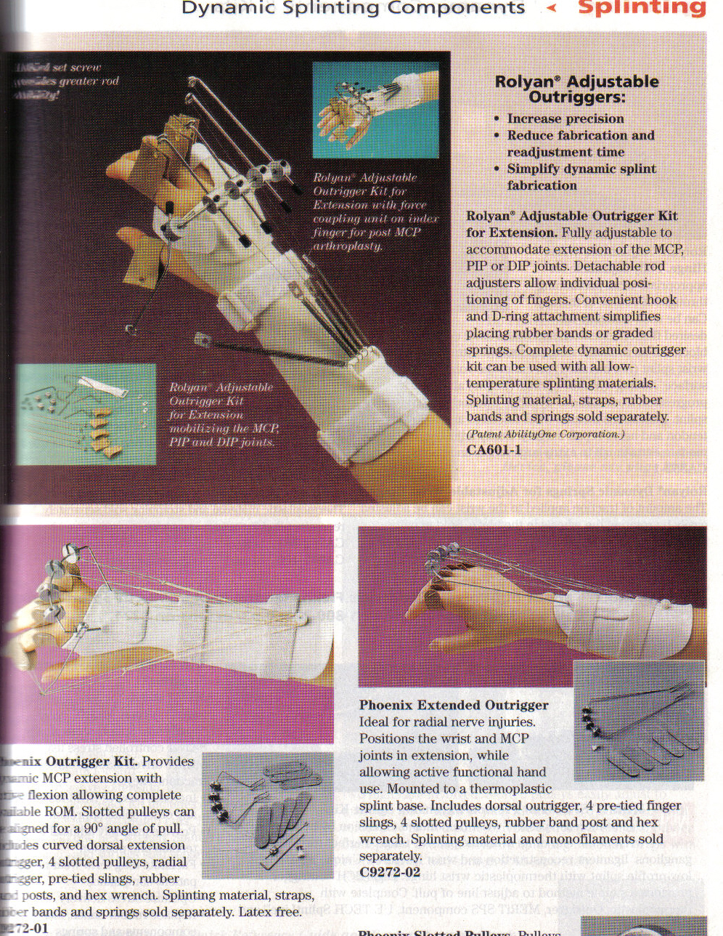

Slide 28
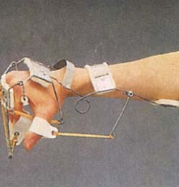

Slide 29
ALT EKSTREMİTE ORTEZLERİ

Slide 30
Ayakkabı modifikasyonu ve ayak ortezi kullanmadaki amaç, nörolojik ve ortopedik patolojilere bağlı ayakta meydana gelen yapısal değişiklikleri, yürürken ayakta oluşan yük dağılımındaki bozulmayı düzeltmektir.

Slide 31
Ayakkabı modifikasyonları
Taban takviyesi:
Alt ekstremite uzunluk farkında, simetrik postür elde etmek ve yürüyüşü düzeltmek için kullanılır.
Fark >2.5 cm ise topuktan ayak ucuna kadar takviye verilir.

Slide 32
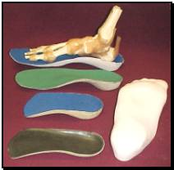
Ayakkabı modifikasyonları
Medial longitudinal ark desteği:
Pes planusta eversiyonu azaltmak, longitudinal arkı desteklemek için kullanılır.

Slide 33
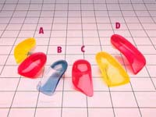
Ayakkabı modifikasyonları
Topuk yastıkçığı:
Ağrılı kısımda basıyı azaltmak için topuk dikeni tedavisinde kullanılır.

Slide 34
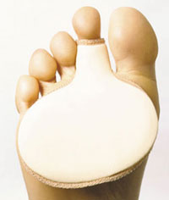
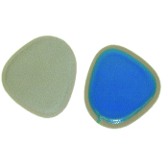
Ayakkabı modifikasyonları
Metatarsal yastıkçık: Metatarsaljide metatars başlarında binen basıyı azaltmak, transvers arkı desteklemek için kullanılır.

Slide 35
Alt ekstremite ortezleri
Ayak bileği-ayak ortezi (ankle foot orthosis-AFO):
Sıklıkla ayak dorsifleksiyon zayıflığında kullanılır. Plantar fleksiyon zayıflığı, koronal düzlemde instabilite, diz çevresindeki zayıflıkta da kullanılmaktadır.

Slide 36
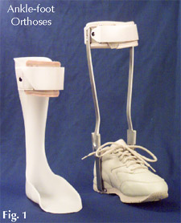
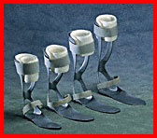
Alt ekstremite ortezleri
Ayak bileği-ayak ortezi (ankle foot orthosis-AFO):
• Kısa yürüme ortezi
• Posterior yaprak yay
• Plastik sabit ayak bileği-ayak ortezi (gece moldu)

Slide 37
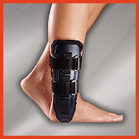
Alt ekstremite ortezleri
Ayak bileği ortezleri:
İnstabiliteyi kontrol ederlerler,
şişliği hafifletirler ve propriosepsiyona yardımcı olurlar.

Slide 38
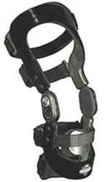
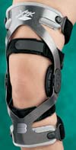
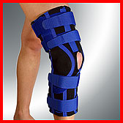
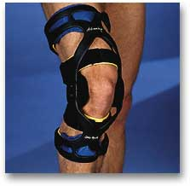
Alt ekstremite ortezleri
Diz ortezleri: İnstabiliteyi kontrol ederlerler, şişliği hafifletirler ve propriosepsiyona yardımcı olurlar.

Slide 39
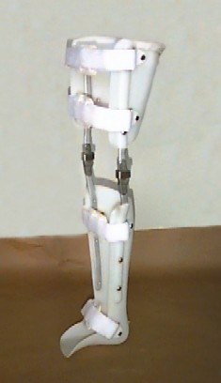
Alt ekstremite ortezleri
Diz- ayak bileği-ayak ortezleri (knee ankle foot orthosis-KAFO):
Diz stabilitesi ve alt ekstremite zayıflığı için verilir.
Konvansiyonel uzun bacak yürüme ortezi

Slide 40
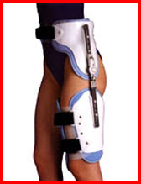
Alt ekstremite ortezleri
Kalça ortezleri: İnstabiliteyi kontrol ederlerler, şişliği hafifletirler ve propriosepsiyona yardımcı olurlar.

Slide 41
SPİNAL ORTEZLER

Slide 42
Spinal Ortez Kullanımının Amaçları
  Deformitelerin önlenmesi ve düzeltilmesi
  Aksiyel yüklenmenin azaltılması
  Bir vertebral segmentin stabilizasyonu
  Hareketi ve yükü azaltarak ağrının hafifletilmesi
  Spinal fonksiyonun düzeltilmesi
  Isı, masaj ve kinestetik feedback etkisi.

Slide 43
SPİNAL ORTEZLER
Spinal ortezlerin komplikasyonları:
  kompresif basılara bağlı olarak deri bütünlüğünde bozulma
  aksiyal kaslarda zayıflık
  yumuşak doku kontraktürleri
  immobilize segmentlerin son kısmında harekette artış
  fiziksel ve psikolojik bağımlılık
  osteopeni

Slide 44
SPİNAL ORTEZLER
Sık kullanılan spinal ortezler:
  servikal ortezler
  servikotorasik ortezler
  servikotorakolumbosakral ortezler
  torakolumbosakral ortezler
  lumbosakral ortezler
  sakroiliak ortezler

Slide 45
SPİNAL ORTEZLER
Servikal ortezler:
Servikal omurga omurganın en hareketli bölgesi olup çok sayıda düzlemde hareket görülür. Küçük bir vücut yüzey alanına sahiptir ve sınırlı miktarda dış kuvvet uygulanabilir. Dışardan uygulanan bir cihaz ile gövde ve başın stabilizasyonu güçtür.

Slide 46
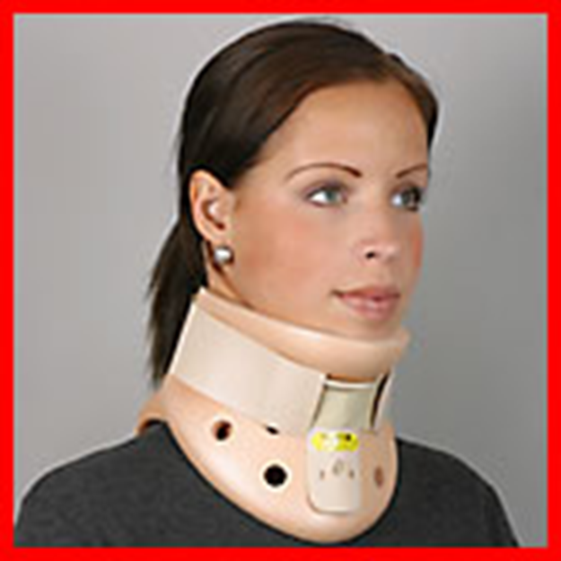
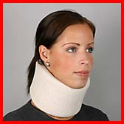
SERVİKAL SPİNAL ORTEZLER

Slide 47
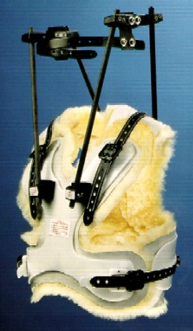
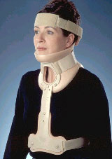

Slide 48
TORAKAL SPİNAL ORTEZLER
Torasik omurga omurganın en stabil ve en az hareketli kısmıdır.
Ortezler uzun süre kullanıldıklarında immobilizasyona bağlı kas atrofileri gelişebilir. Bu nedenle hastaya güçlendirme egzersiz programı verilebilir.

Slide 49
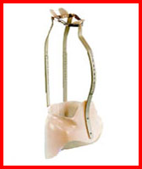
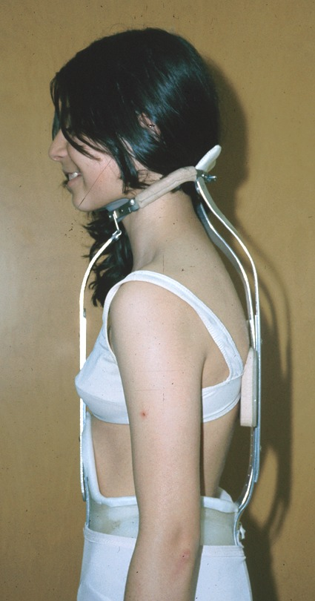
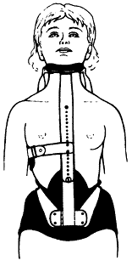
TORAKAL SPİNAL ORTEZLER
Milwaukee breys: Skolyoz tedavisinde kullanılır. Apeksi, 8. torakal vertebra üzerinde olan eğrilikler için tercih edilir.

Slide 50
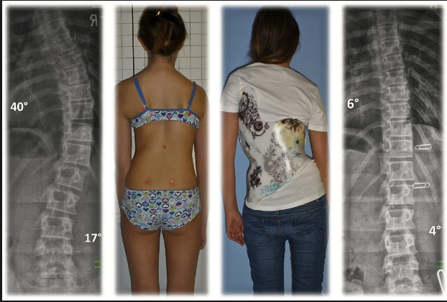
Skolyoz korsesi

Slide 51
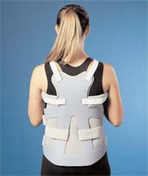
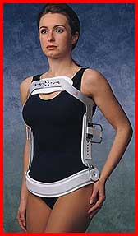

Slide 52
AMPUTASYON REHABİLİTASYONU VE PROTEZLER

Slide 53
AMPUTASYON REHABİLİTASYONU VE PROTEZLER
Amputasyonların % 90’ı alt ekstremiteye yapılmaktadır.
Alt ekstremite amputasyonlarının en sık sebebi vasküler patolojilerken, üst ekstremite amputasyonlarında ise travmadır.
Amputasyon rehabilitasyonu amputasyon öncesi başlar sonrası devam eder.
Amputasyonlarda seviye tayini önem taşır.

Slide 54
Amputasyon rehabilitasyonu üç dönemde ele alınır:
1. preoperatif dönem
2. post operatif dönem
3. protez dönemi

Slide 55
Preoperatif dönem
Hastanın psikolojik olarak değerlendirilmesi ve ameliyata hazırlanması
Amputasyon seviyesini belirlemek için vasküler değerlendirme yapılması
Mobilitenin korunması için ROM ve güçlendirme egzersizleri
Kardiyak ve solunum fonksiyonlarının değerlendirilmesi
Ampute edilecek alt ekstremiteye ağırlık verilmeden yürüme egzersizleri
Hastanın amp. rehabilitasyonu hakkında eğitilmesi

Slide 56
AMPUTASYON REHABİLİTASYONU VE PROTEZLER
Postoperatif dönem:
Güdüğün proteze hazırlanması, kontraktürlerin önlenmesi, kas gücünün korunması, eklem hareket açıklığının korunması, ağrının kontrolü önemlidir.
Güdüğün proteze uygun şekilde olabilmesi ve ödemi azaltmak için bandajlama uygulanır. Bandajın sıkılığı distalden proksimale doğru azaltılmalıdır ve en az günde iki kez güdük sarılmalıdır.

Slide 57
Post operatif komplikasyonlar:
Fantom duyusu; ampute edilen ekstremitenin varmış gibi hissedilmesi.
Fantom ağrısı; ekstremitenin olmayan kısmında duyulan ağrı ve şiddetli parestezi.

Slide 58
Protez dönemi:
Amputasyon sonrası ilk 6 hafta için geçici,
güdük şekillendikten sonra ise kalıcı protezler kullanılır.

Slide 59
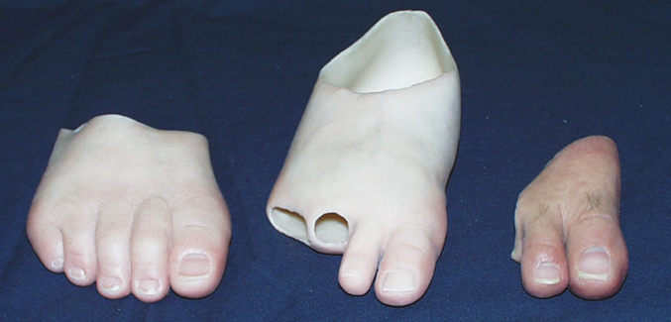
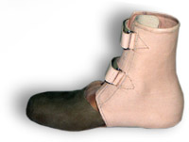
ALT EKSTREMİTE PROTEZLERİ
Parsiyel ayak protezi

Slide 60
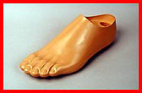
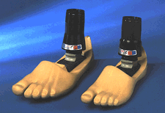
ALT EKSTREMİTE PROTEZLERİ
Ayak , ayak bileği

Slide 61
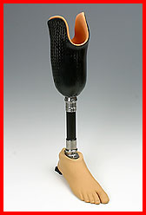
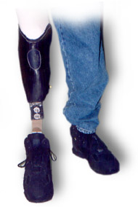
ALT EKSTREMİTE PROTEZLERİ
Diz altı protez

Slide 62

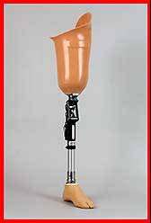
ALT EKSTREMİTE PROTEZLERİ
Diz üstü protez

Slide 63
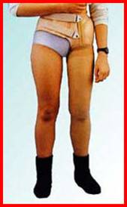

ALT EKSTREMİTE PROTEZLERİ
Kalça dezartikülasyon protezi

Slide 64


ÜST EKSTREMİTE PROTEZLERİ
Omuz dezartikülasyon protezi

Slide 65

ÜST EKSTREMİTE PROTEZLERİ
Dirsek üstü protez

Slide 66

ÜST EKSTREMİTE PROTEZLERİ
Dirsek altı protez

Slide 67

ÜST EKSTREMİTE PROTEZLERİ
El protezleri

Slide 68
Yürümeye Yardımcı Cihazlar
Yürümeye yardımcı cihazların kullanılabilmesi için üst ekstremite kavrama yeteneği ve gücünün yeterli olması gerekir.
Yürüteç (walker): Koordinasyonu bozuk, yaşlı, denge bozukluğu olan hastalara verilir. Stabil destek alanı sağlar. Düz ve tekerlekli tipleri vardır.
Baston: Kaymasını önlemek için ucuna lastik takılmalıdır. Bastonun uzunluğu ne olmalı ? Dirsek 20-30 derece fleksiyonda iken ve hasta dik pozisyondayken bastonun tutma yeri major torakanter üzerinde olmalıdır. Destek alanını genişletilmesi amacıyla bir bastonun alt ucuna kısa bacaklar eklenerek üç ayaklı (tripod) ve dört ayaklı (quadripod) bastonlar yapılabilir.
Koltuk değneği: Bastonla mobilize olamayan daha ağır hastalarda kullanılır. Aksiller ve ön kol destekli (kanedian tipi) koltuk değnekleri kullanılabilir.

